Slide 1

Entorno, futuro y planes – gestion de siniestros
Dirección de Sistemas de Información
Notes:
Estoy muy contento de la oportunidad de estar el día de hoy con ustedes, espero poder transmitirles información relevante y útil sobre la gestion de siniestros y como lo Digital puede ayudarnos a seguir diferenciando del mercado en servicio
Iniciare hablando del entorno general , para finalizar hablando de que estamos haciendo en Q y cuales son algunas iniciativas que ayudaran al proceso de siniestros

Slide 2


Entorno, futuro y planes – gestion de siniestros
La digitalización de la
industria de seguros y la gestión de siniestros
Sub-título y/o texto complementario
“HAZ lo que dices que harás, HAZLO cuando dices que lo harás y HAZLO bien desde la primera vez...
Recuerda que, del servicio de cada uno de nosotros, depende el destino de TODOS.”

Slide 3
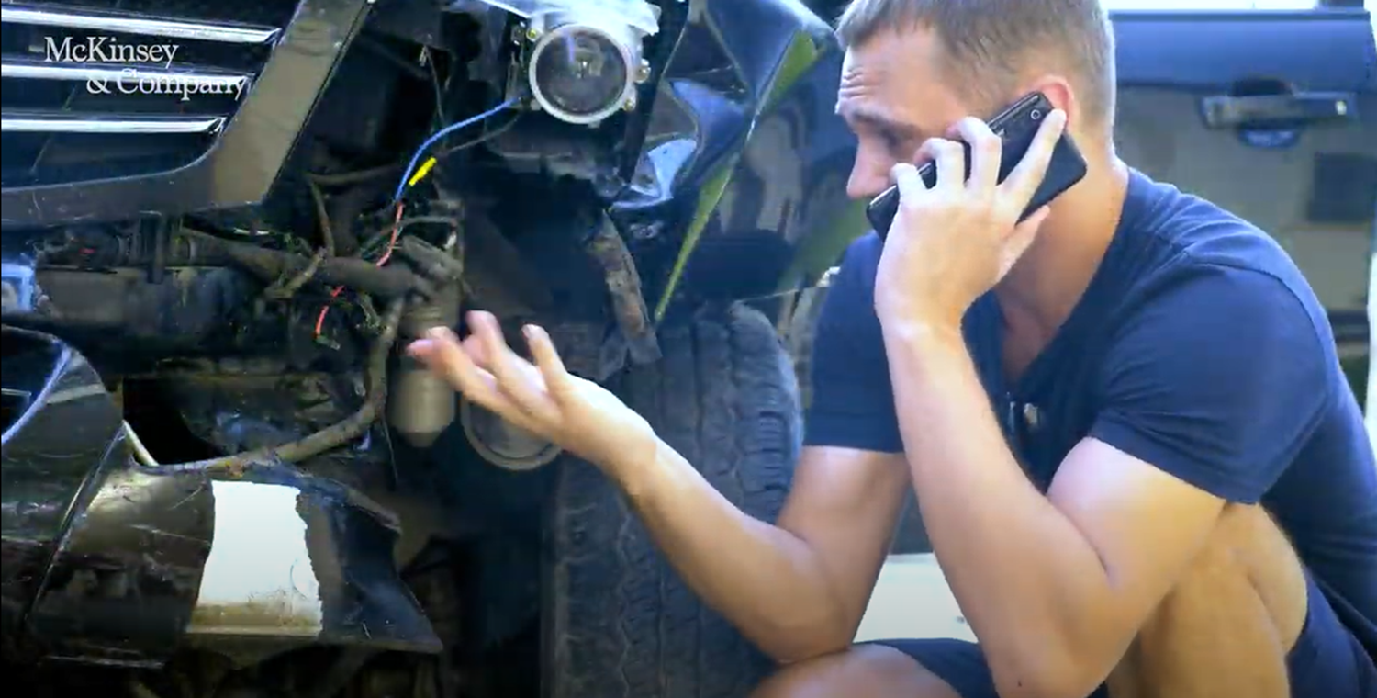

Entorno, futuro y planes – gestion de siniestros
“HAZ lo que dices que harás, HAZLO cuando dices que lo harás y HAZLO bien desde la primera vez...
Recuerda que, del servicio de cada uno de nosotros, depende el destino de TODOS.”
Fuente : McKinsey & Company

Slide 4
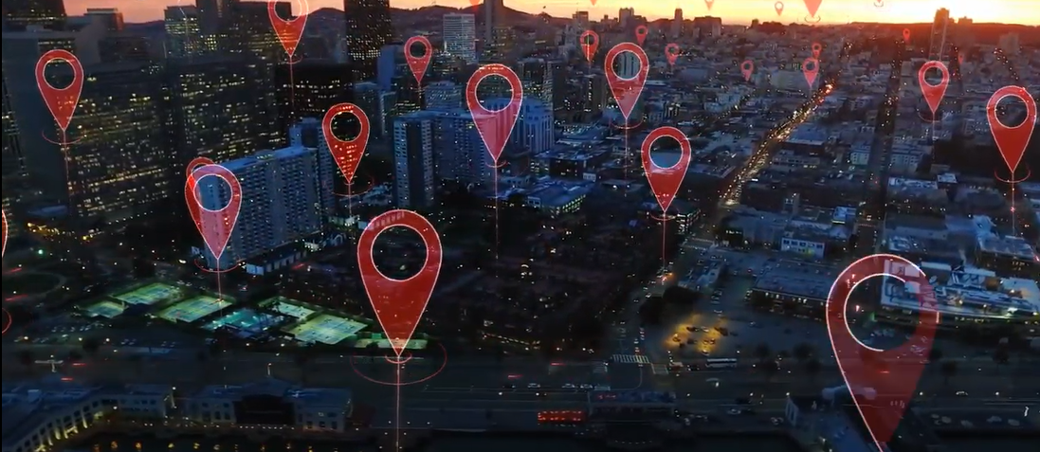
Entorno, futuro y planes – gestion de siniestros
Plataforma digital muy completa
IA
Movilidad
Conectividad con datos
Telemetría
IoT
RPA automatización procesos
Personal nuevas capacidades
“HAZ lo que dices que harás, HAZLO cuando dices que lo harás y HAZLO bien desde la primera vez...
Recuerda que, del servicio de cada uno de nosotros, depende el destino de TODOS.”
Fuente : McKinsey & Company

Slide 5
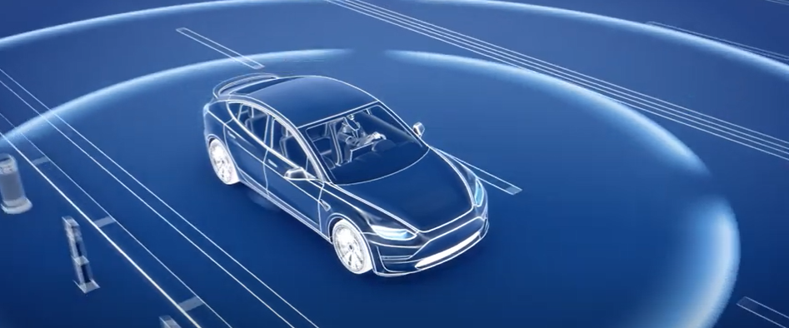
Entorno, futuro y planes – gestion de siniestros
¿ Estas bien ?
¿ Necesitas ayuda ?
“HAZ lo que dices que harás, HAZLO cuando dices que lo harás y HAZLO bien desde la primera vez...
Recuerda que, del servicio de cada uno de nosotros, depende el destino de TODOS.”
Fuente : McKinsey & Company

Slide 6






Gestion de siniestros – fabrica de clientes
De visitante inconsciente a cliente feliz y apasionado por nuestro servicios
.
.
Retención
.
.
.
.
Loop de
clientes felices
Siniestros
.
.
.
.
.
Adquisición
Activación
Venta
Ingresos
.
.
.
.
.
.
.
.
.
.
.
Referencia
“HAZ lo que dices que harás, HAZLO cuando dices que lo harás y HAZLO bien desde la primera vez...
Recuerda que, del servicio de cada uno de nosotros, depende el destino de TODOS.”
Fuente : Scaling Lean

Slide 7



Entendiendo el entorno
Excelencia en el Servicio
Clientes
Tecnología
Procesos
Personas
Economía
Mercados
Regulaciones
Ciberseguridad
“HAZ lo que dices que harás, HAZLO cuando dices que lo harás y HAZLO bien desde la primera vez...
Recuerda que, del servicio de cada uno de nosotros, depende el destino de TODOS.”

Slide 8
Entorno – clientes
Expectativas creciendo rápidamente
Nuevos
canales
Velocidad y
conveniencia
Servicio sin fricciones
a demanda
69%
62%
83%
Expectativas del
cliente según los números
de los clientes esperan involucración inmediata
cuando se contacta
con una empresa
de los clientes desean
nuevas formas de obtener
los productos y servicios existentes
ven la entrega rápida como un criterio fundamental que define la experiencia positiva
Transparencia y
predictibilidad
Experiencia omnicanal
sin tropiezos
78%
90%
de los clientes esperan interacciones consistentes a lo largo de los departamentos
leen reseñas en linea antes de realizar una compra
“HAZ lo que dices que harás, HAZLO cuando dices que lo harás y HAZLO bien desde la primera vez...
Recuerda que, del servicio de cada uno de nosotros, depende el destino de TODOS.”
Fuente : McKinsey & Company

Slide 9
Entono – tecnología, las llamadas telefónicas siguen siendo el principal método de interacción
Frecuencia de comunicación por canal para admisión de reclamos y estatus de siniestros, % de reclamos
Canal digital
E-mail o canal no digital
Alto
25%
13%
21%|
36%
12%
45% -75% de la recepción de
Reclamos ocurre por llamada telefonica
Toma de
reclamos
11%
12%
18%
37%
10%
65%
75%
67%
51%
44%
31%
21%
28%
9%
4%
50% -70% de la consultas de estatus de reclamos ocurren vía llamada telefónica
Estatus de
reclamos
22%
42%
18%
17%
25%
50%
62%
69%
54%
47%
Daño físico
Lesión
corporal
Propiedad
Compensación
trabajadores
RC
“HAZ lo que dices que harás, HAZLO cuando dices que lo harás y HAZLO bien desde la primera vez...
Recuerda que, del servicio de cada uno de nosotros, depende el destino de TODOS.”
Fuente : McKinsey & Company

Slide 10
Entorno Tecnología - inversiones en casos específicos, pero no re-imaginando la jornada de gestión de siniestros
Casos de uso
Bajo
Moderado
Alto
Digital y
automatización
31%
31%
0%
15%
15%
15%
46%
31%
38%
8%
38%
38%
0%
46%
69%
69%
77%
31%
46%
46%
8%
38%
38%
0%
23%
15%
15%
38%
Analítica e
IA
31%
8%
38%
0%
31%
54%
38%
62%
69%
46%
77%
23%
31%
23%
Segmentación de
reclamos triaje y
asignación
Cobertura
Determinación
de pasivos
Evaluación
de daños
Resolución
Pagos
Fraudes
“HAZ lo que dices que harás, HAZLO cuando dices que lo harás y HAZLO bien desde la primera vez...
Recuerda que, del servicio de cada uno de nosotros, depende el destino de TODOS.”
Fuente : McKinsey & Company

Slide 11
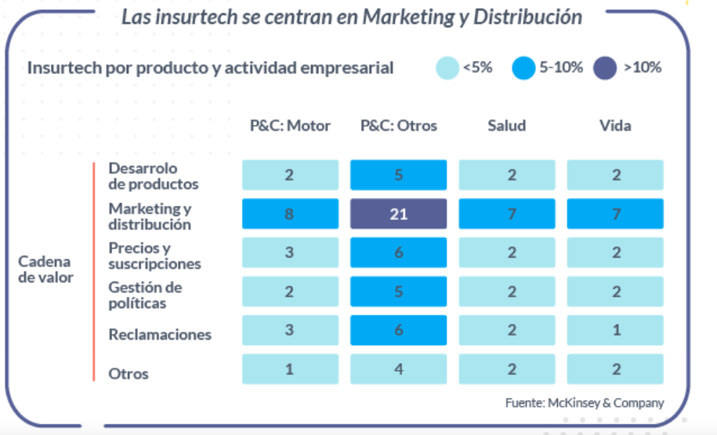
Entorno Tecnología
Insurtechs
“HAZ lo que dices que harás, HAZLO cuando dices que lo harás y HAZLO bien desde la primera vez...
Recuerda que, del servicio de cada uno de nosotros, depende el destino de TODOS.”

Slide 12
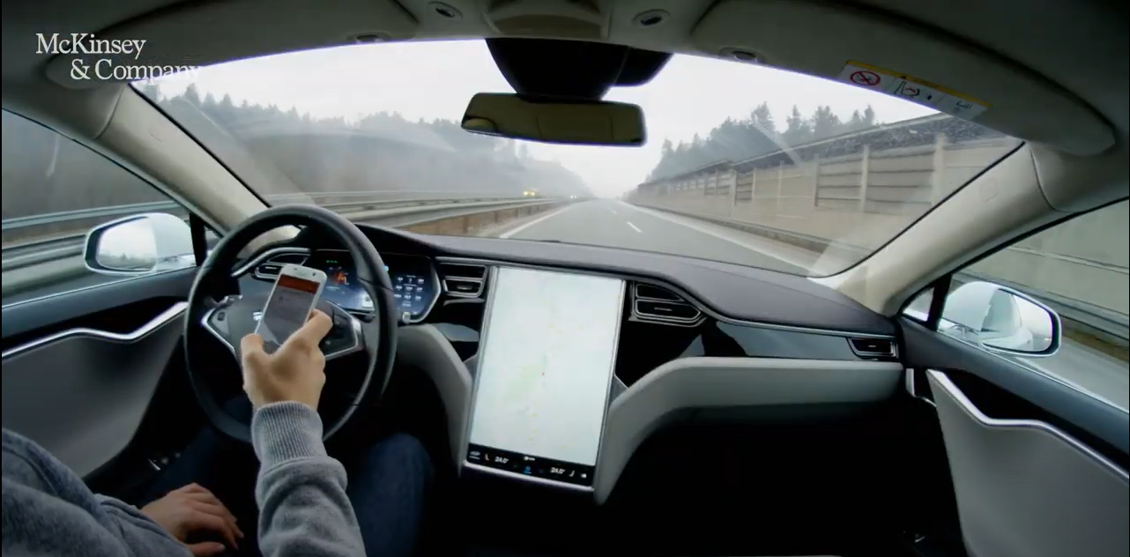
Entorno Tecnología – Autos
¿ Vamos hacia un mundo sin siniestros ?
Un mundo donde autos tienen diferente nivel de autonomía
↑ aumento de autos, densidad
↑ aumento en movilidad, kms
↓Frecuencia de número siniestros
↑ Costos de reparo, por complejidad y número de componente electrónicos
“HAZ lo que dices que harás, HAZLO cuando dices que lo harás y HAZLO bien desde la primera vez...
Recuerda que, del servicio de cada uno de nosotros, depende el destino de TODOS.”
Fuente : McKinsey & Company

Slide 13







Viaje digital dentro de Qualitas
2001 1ª Cabina
Plataformas de apoyo para la cotización y emisión
Apps y avisos para mejorar el servicio
2013 Qmovil
1
2
2014 Tabletas
2017 Cabina actual
Operadora en Línea
Inspección Vehicular
Avisos para
el Agente
Avisos para el Asegurado
QMóvil
Expediente digital
Portal 360°
2017 Fraudes SAS
Plataformas para la atención de siniestros
Prevención de riesgos y sistemas para la reducción de siniestros y detección de robos
2018 Apps desechables
2019 QContent
3
4
2021 Nvo Portal
Rastreo Satelital
Q Seguimiento
Ajuste Exprés
OCTO
MDAS
Guardian
Mobileye
2022 Chatbots Quali
Q Indemnización
“HAZ lo que dices que harás, HAZLO cuando dices que lo harás y HAZLO bien desde la primera vez...
Recuerda que, del servicio de cada uno de nosotros, depende el destino de TODOS.”

Slide 14

Entorno, futuro y planes – gestion de siniestros
Prioridades 2022
Métricas 2021
2022
Consolidar
Hrs
Afectación
%
Disp
Hrs
Afectación
%
Disp
Servicio al Cliente
SISE
53:28
97%
0.98:
99.97%
Estabilidad sistemas, 3 métricas mejorar
SAC
7.2
99%
5.51
99.46%
Plan Ciber Seguridad
Fortalecer DRP Mty
AQ
36:05
98%
3:94
99.86%
SIAG
00:30
99%
0:31
99.99%
PMQ
01:10
99%
0:94
99.97%
OTROS SERVICIOS.
50:45
97%
35:93
99.85%
150:63
98.16%
57.61
99.85%
“HAZ lo que dices que harás, HAZLO cuando dices que lo harás y HAZLO bien desde la primera vez...
Recuerda que, del servicio de cada uno de nosotros, depende el destino de TODOS.”

Slide 15
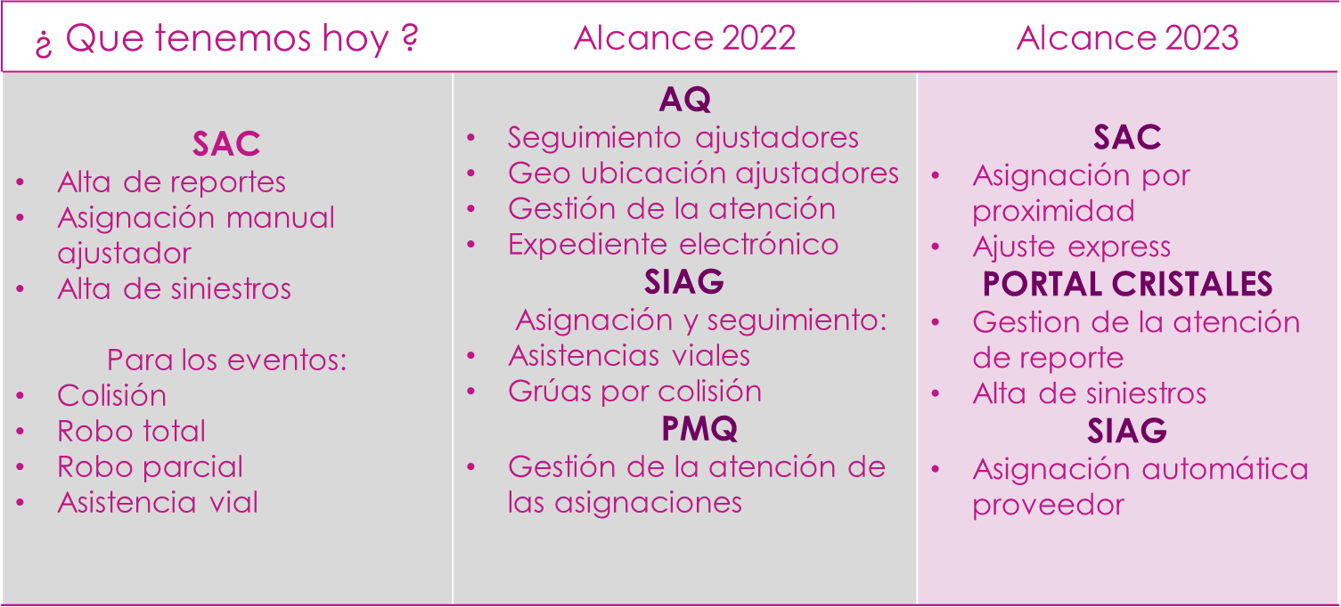
Entorno, futuro y planes – gestion de siniestros
Prioridades 2022, DRP Monterrey - Cabina
“HAZ lo que dices que harás, HAZLO cuando dices que lo harás y HAZLO bien desde la primera vez...
Recuerda que, del servicio de cada uno de nosotros, depende el destino de TODOS.”

Slide 16
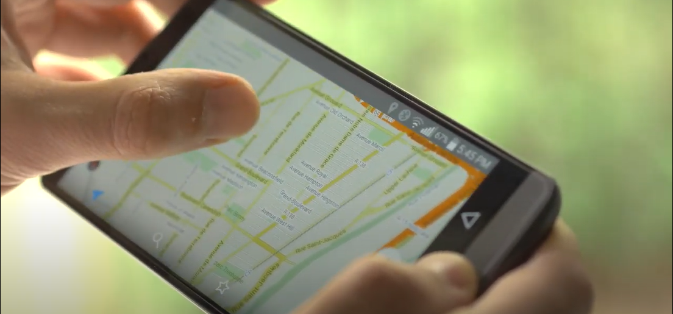
Productividad Siniestros
Proyectos 2022
Nueva Qmóvil
Re ingeniera ajuste express y AV
Chatbot Quali
Cluster comunicaciones siniestros
Actualizar SW tabletas
RPA gestion documental
“HAZ lo que dices que harás, HAZLO cuando dices que lo harás y HAZLO bien desde la primera vez...
Recuerda que, del servicio de cada uno de nosotros, depende el destino de TODOS.”

Slide 17

Innovación
Proyectos 2022
Sub-título y/o texto complementario
Programa innovación
Laboratorio CX
“HAZ lo que dices que harás, HAZLO cuando dices que lo harás y HAZLO bien desde la primera vez...
Recuerda que, del servicio de cada uno de nosotros, depende el destino de TODOS.”
Notes:
Las aseguradoras siempre están tratando de mejorar sus procesos existentes lo cual es bueno,
PERO NO DEBE SER EL UNICO FOCO, es VITAL sentarse a VISUALIZAR / re IMAGINAR como el mundo de los seguros se vera en la siguiente década 2030
Una manera de empezar es preguntarse como podríamos simplify en 75% el ciclo de mis siniestros,
Como reducir en 50% el costos de los reparos o servicios
Las PERSONAS no piensan de esta forma, normalmente nos enfocamos en mejorar incrementales de 1, 5% , en LUGAR DE COLOCAR OBJETIVOS AUDACES, que requiera que TENGAMOS QUE PESNAR EN UNA FORMA TOTALMENTE DIFERENTE HACERCA DEL PROBLEMA
No dejemos a los DIFERENTES PROVEEDORES DE TECNOLOGIA, DICTAR DONDE NECESITAMOS IR, SINO NOSOTROS DEFINAMOS PROACTIVAMENTE DONDE QUEREMOS ESTAR PARA MODLDERA LA INDUSTRIA

Slide 18
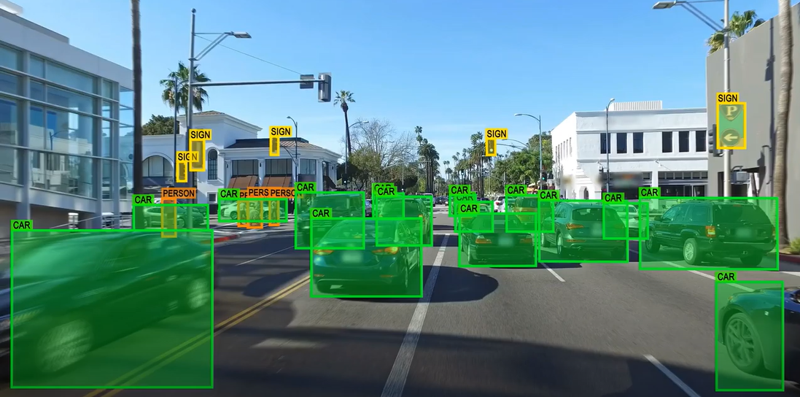
Innovando
Capacidades a construir
Omnicanales .. alcanzar clientes multi generación
Nuevos productos tarificados .. telemetría
Auto-servicio de clientes, 1 click asistentes virtuales
AI, valuación, suscripción, inspección
Ecosistemas beneficios .. frecuencia interacción
No papel, crear procesos 100% digitales
Optimizar proceso reclamos y prevención de fraude
Datos todo el viaje de cliente ..retención, ofertas
“HAZ lo que dices que harás, HAZLO cuando dices que lo harás y HAZLO bien desde la primera vez...
Recuerda que, del servicio de cada uno de nosotros, depende el destino de TODOS.”

Slide 19
“La excelencia nunca es un accidente”
Aristóteles
“HAZ lo que dices que harás, HAZLO cuando dices que lo harás y HAZLO bien desde la primera vez...
Recuerda que, del servicio de cada uno de nosotros, depende el destino de TODOS.”

Slide 20
Sistemas de Información
Quizz
1
¿Una gestion apropiada de siniestros es clave para incrementar el loop de generación, retención y referencia de clientes ?
VERDADERO
2
¿Los clientes de las aseguradoras usan el teléfono como medio para abertura de siniestros en 45%-75% de los casos ?
VERDADERO
3
¿ 20 años atrás es cuando Qualitas implemento los primeros sistemas de Cabina ?
VERDADERO
4
¿Se esta realizando una reingeniería del software de las tabletas para mejorar la productividad de los ajustadores ?
VERDADERO
“HAZ lo que dices que harás, HAZLO cuando dices que lo harás y HAZLO bien desde la primera vez...
Recuerda que, del servicio de cada uno de nosotros, depende el destino de TODOS.”

Slide 21
?
“HAZ lo que dices que harás, HAZLO cuando dices que lo harás y HAZLO bien desde la primera vez...
Recuerda que, del servicio de cada uno de nosotros, depende el destino de TODOS.”

Slide 22
Muchas Gracias

